Slide 1
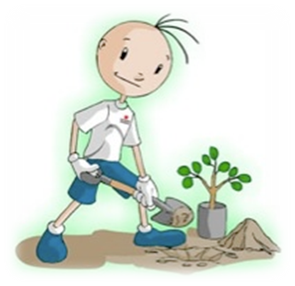
AUTOBIOGRAFIA AMBIENTAL
Olá, eu sou o Kevin e vou falar da minha relação com o ambiente. Comecei esta minha relação com o ambiente na pré-escola. Na primária, a minha professora gostava muito do ambiente e uma vez, no 4º ano, fomos ao Jardim Botânico e aprendemos muitas coisas lá. Outra vez fomos ao Morro de Castelo Branco plantar algumas árvores.

Slide 2
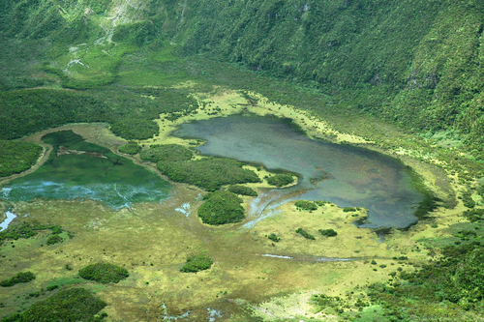
Tínhamos um jardim com plantas endémicas, um compostor, e tratávamos de minhocas. Até nas fichas de avaliação de Matemática a professora utilizava animais para contarmos. Agora, que cheguei ao 3ºciclo nós, nas aulas de Cidadania, às vezes limpamos a escola porque existe muito lixo á sua volta.
No Verão, não sou muito amigo do ambiente devido à caça submarina. Gosto quando vou às vindimas do meu avô mas não sei porquê.

Slide 3
Nos escuteiros também temos uma relação com o ambiente. Com a madeira que já não nos dá oxigénio fazemos construções. Fui uma vez de barco que ia da cidade até à praia de Porto Pim. Ao olhar para cima as estrelas pareciam quase pretas com tanta poluição. No porto de Castelo Branco as estrelas são mais vermelhas do que na Praia de Porto Pim. Uma vez, fui ao Morro por mar, e a água era muito clara que até via-se o fundo. Dei um mergulho e a água era mais quente que nos outros sítios, mas porquê? Não sei.
Espero que tenham gostado ☺
Kevin Goulart

